Slide 1

Grundejerforeningen Strandøre
Velkommen til
Generalforsamling 2026

Slide 2
Planer og muligheder i Strandøres område
Formand for Klima- Miljø- og Teknikudvalget
Tina Carthey Hansen

Slide 3
DAGSORDEN
1. Oplæg ved: Formand for Klima- Miljø- og Teknikudvalget, Tina Carthey Hansen
Planer og muligheder i Strandøres område
2. Valg af dirigent
3. Bestyrelsens beretning for 2025
4. Regnskab, indskud og budget
a) Årsregnskabet for 2025 (vedhæftet)
b) Budgetforslag for 2026 (vedhæftet)
c) Fastsættelse af indskud, kontingent og betalingstidspunkt for 2026
5. Valg til bestyrelsen ifølge vedtægternes §6
a) Valg af formand, Jørgen Leth, afgår efter tur. Modtager genvalg
b) Valg af bestyrelsesmedlem, Jakob Kjellberg, afgår efter tur. Modtager genvalg
c) Valg af bestyrelsesmedlem, Jeppe Rich, afgår efter tur. Modtager genvalg.
d) Valg af suppleant, Henrik Juel Nielsen, afgår efter tur. Modtager genvalg.
e) Valg af suppleant, Bo Larsen, afgår efter tur. Modtager genvalg.
f) Valg af revisor, Toni Glud, afgår efter tur. Modtager ikke genvalg. Kandidat haves.
g) Valg af revisorsuppleant, Nick Madsen, afgår efter tur. Modtager genvalg.
6. Valg til Aktivitetsudvalget ifølge vedtægternes §6
a) Valg af formand, Palle Skov, afgår efter tur, modtager genvalg.
b) Valg af udvalgsmedlemmer: Fie Brusgaard Brandt, Trine Dalgaard, Christina Groth,
Stine Skov, Marianne Kaiser og Henrik Poulsen afgår efter tur. Alle modtager genvalg.
7. Indkomne forslag modtaget inden 01-02-2026:
a) Fra medlemmerne:
Retningslinjer for brug af motoriserede og større elektriske redskaber udendørs.
Forslaget er vedhæftet.
b) Fra bestyrelsen: Ingen.
8. Eventuelt

Slide 4

Bestyrelsens beretning for 2025
formand for Strandøre
Jørgen Leth

Slide 5
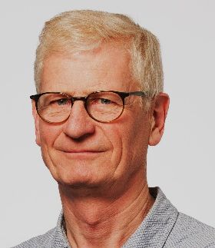
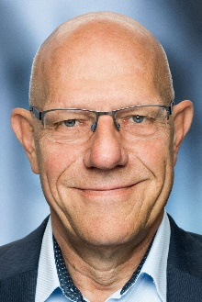
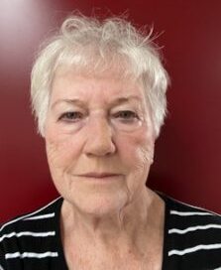
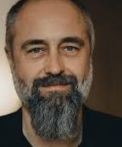
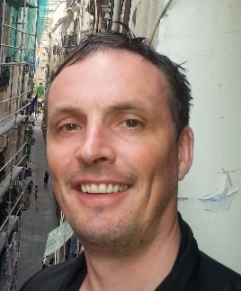
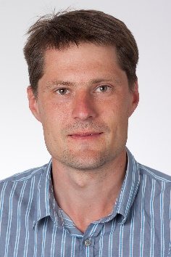
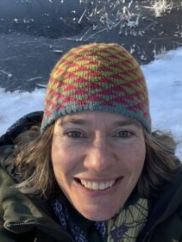
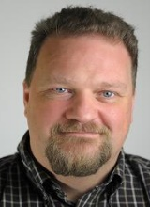
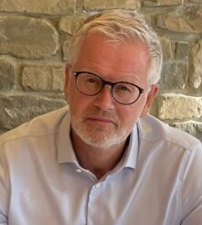
Bestyrelsen
Jørgen Leth
formand
Leon Tilgaard
næstformand
Alice Halle
kasserer
Jakob Størling
bestyrelsesmedlem
Jeppe Rich
bestyrelsesmedlem
Jakob Kjellberg
bestyrelsesmedlem
Katja Sejerskilde
bestyrelsesmedlem
Bo Larsen
suppleant
Henrik Juel Nielsen
suppleant

Slide 6
Bestyrelsesmøder
Råd og udvalg
Støj
Trafik
Lugt
Vand
Fjernvarme

Slide 7

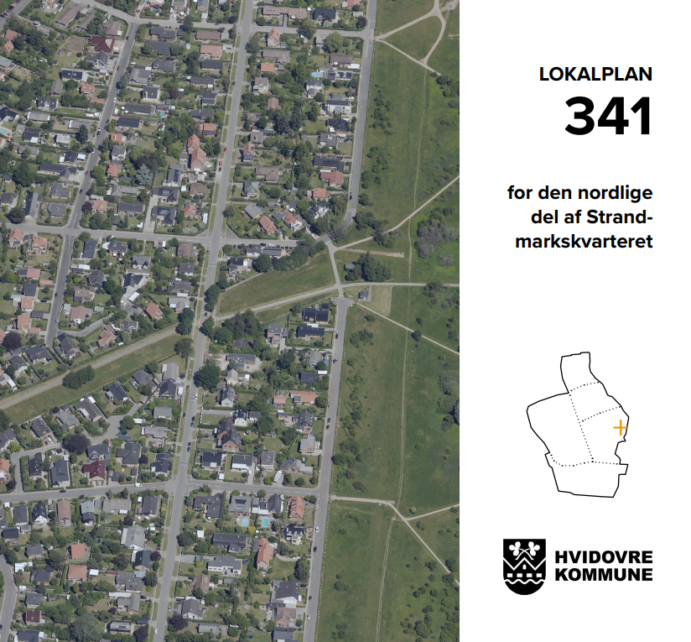
LOKALPLAN 341 - Strandmark Nord
Områdets karakter: varieret, åben-lav bebyggelse med grønt præg
Bebyggelsesprocent max. 30 %
Max. 1½ etage med sadeltag/kviste
Max. byggehøjde 7,5 m over terræn
Levende hegn langs vej eller sti - evt. trådhegn på indersiden
To p-pladser pr. nye boliger
2021

Slide 8

Spildevandsplan 2023
Vision:
- Reducere presset på kloaksystemet.
- Sænke hyppigheden af overløb og opstuvninger på terræn
- Sikre kvaliteten af vand udledt til vandløb og hav
Der indføres afløbskoefficienter
Begrænser hvor stor en andel grundarealet, der må aflede regnvand uden krav om forsinkelse
Grundejeren skal sørge for, at matriklen ikke befæstes ud over afløbskoefficienten
Ved for høj befæstelse skal grundejeren forsinke regnvandet på matriklen før afledning til kloaksystemet.
NB: Gælder kun ved nybygning og væsentlige ombygninger af ejendommens anvendelse.

Slide 9

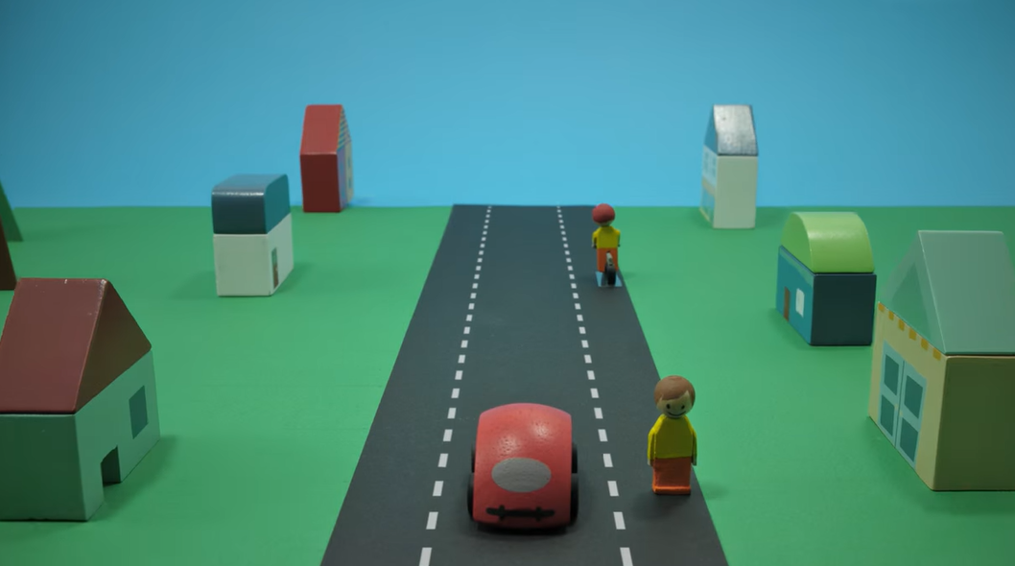
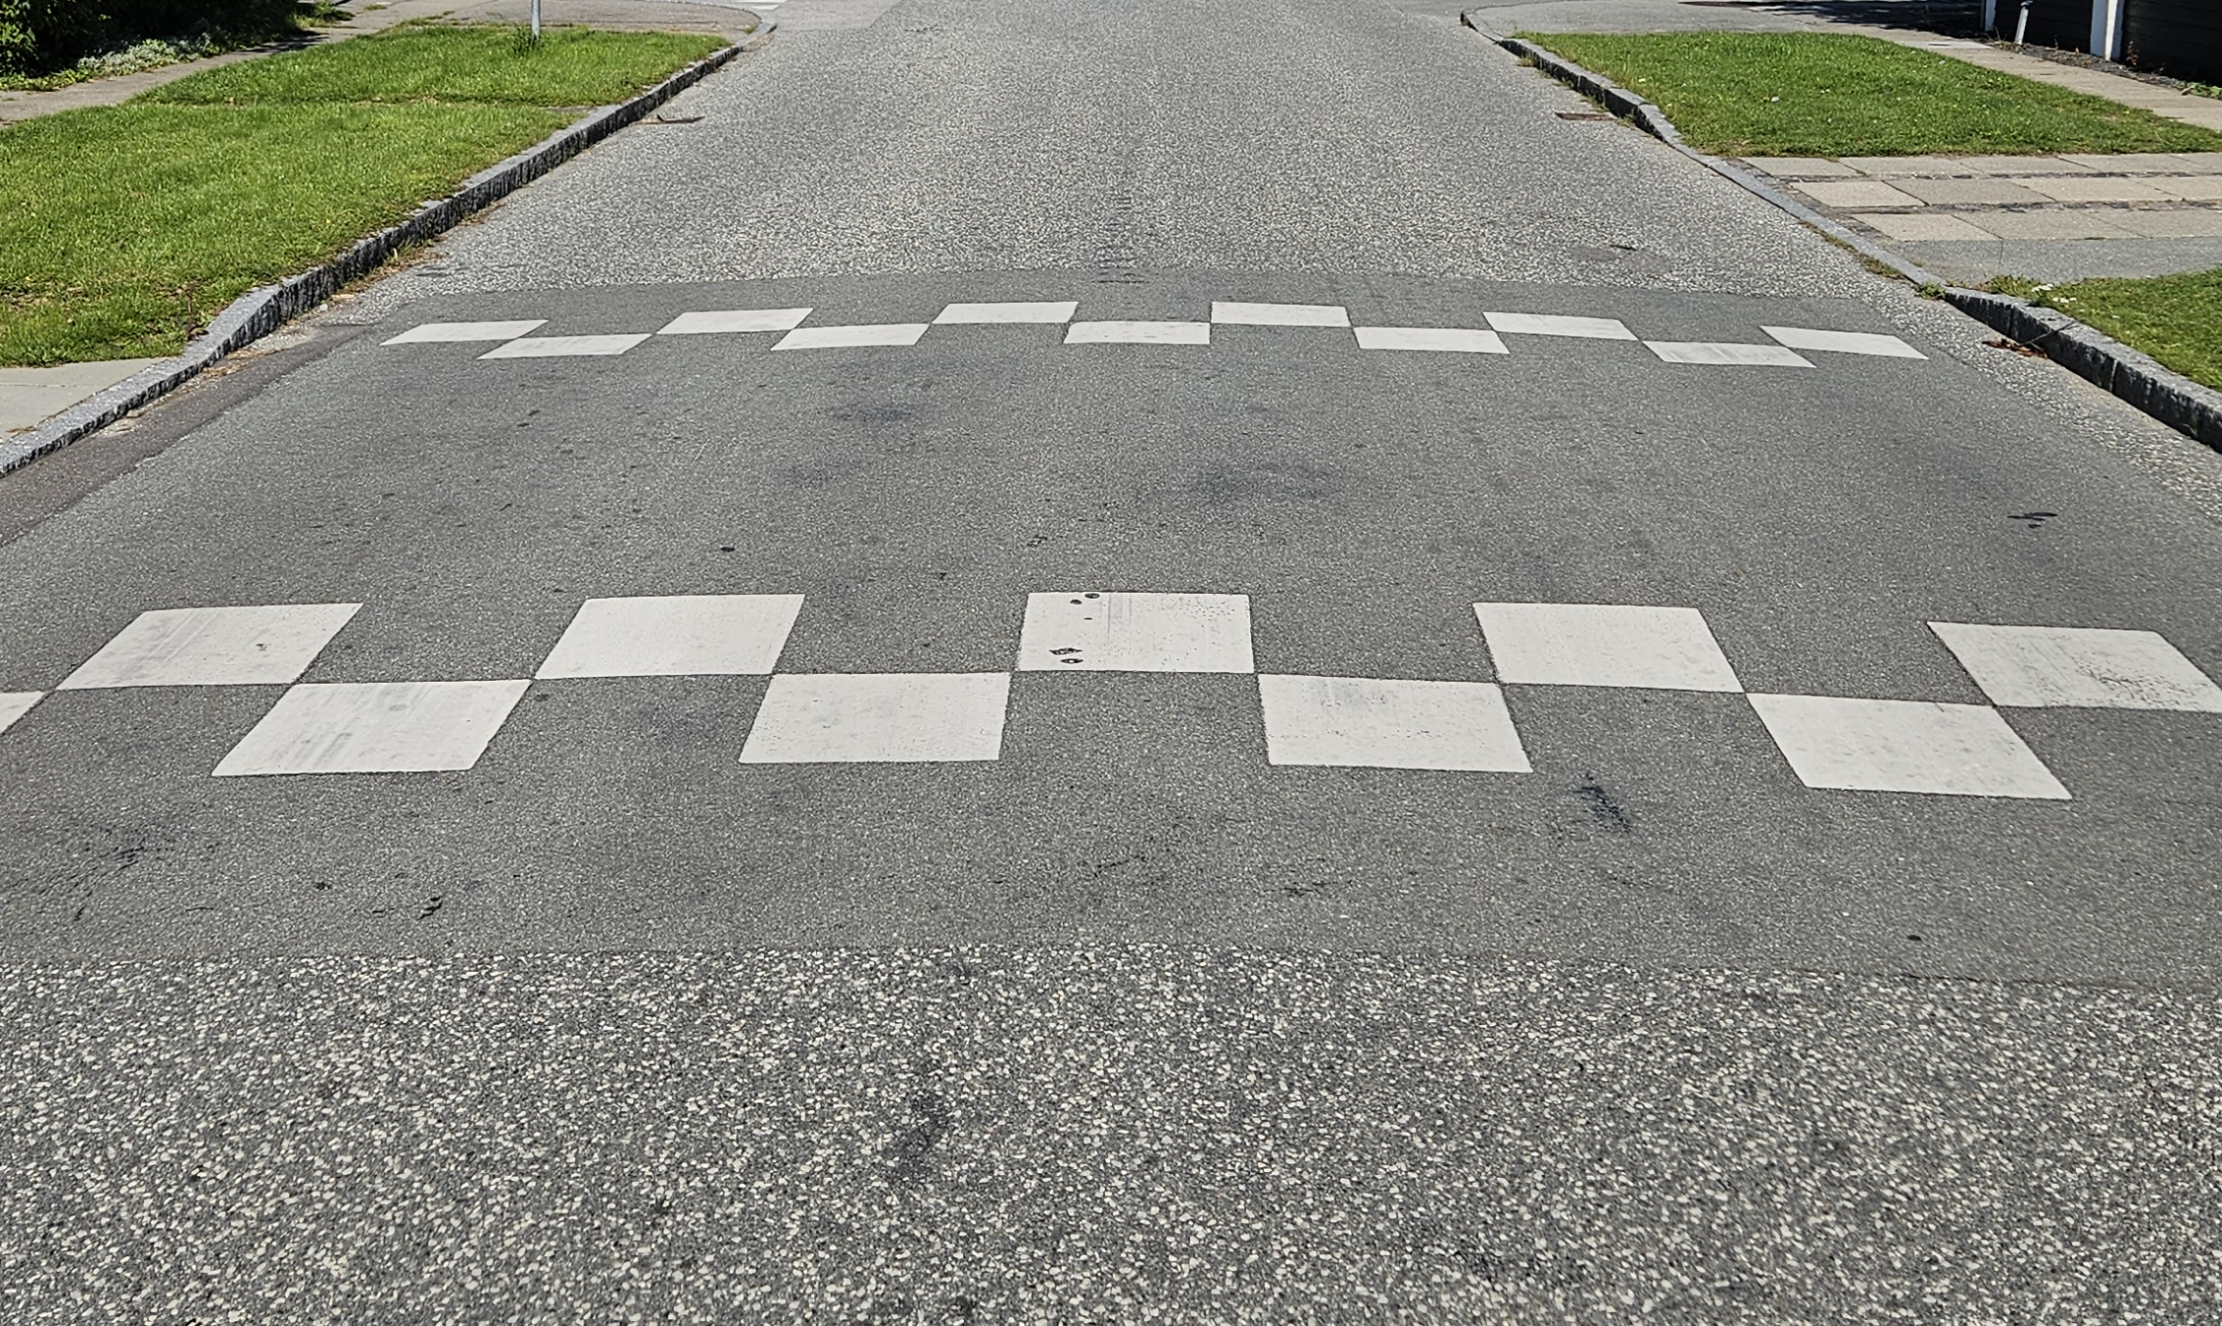
Projekt Sikker skolevej 2023 - en succeshistorie
40 km/t zone mellem Åmarken og Strandhavevej
2-minus-1 vej på Strandbovej
Bump ved zone-start + ekstra bump på Lodsvej og Strandbovej
Bump ved Lodsvejens børnehave
Parkeringsforbud på Strandbovej
Forhøjning af vejbanen i krydset
Baunevej-Stentoftevej
2-minus-1 vej

Slide 10
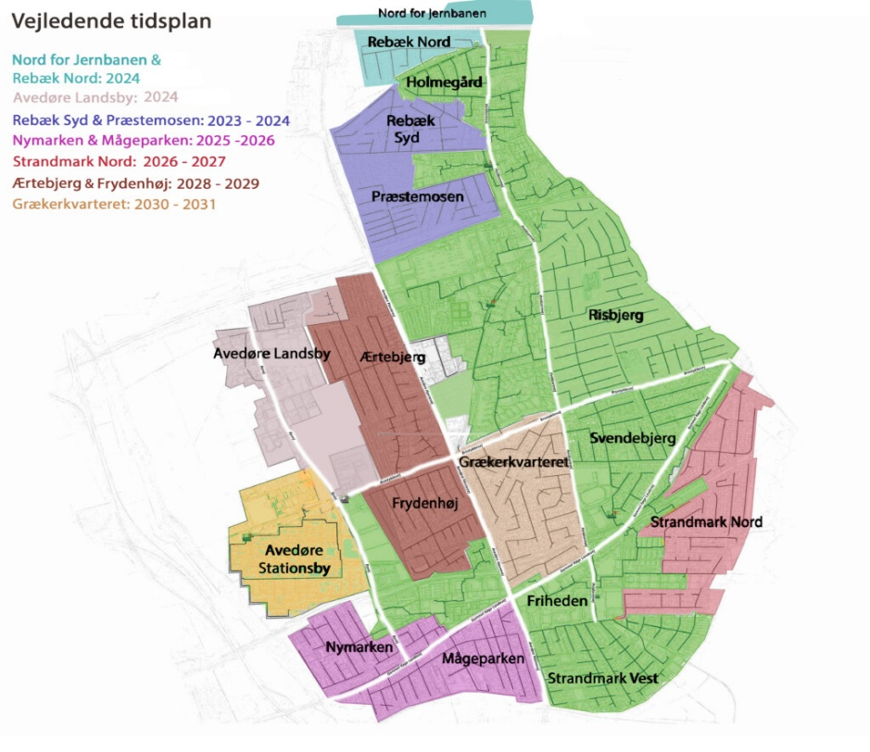
Fjernvarme - status pr. 12. marts
Tidsplanen (2026-2027) forventes af holde
Markedsføring frem til sommerferien
Grundejerforeningerne bliver aktiveret
Den enkelte beboer kontaktes med informationsmateriale
Når borgeren har sagt ja, udsendes en fjernvarmekontrakt til underskrift
Udbygningen afhængig af at +50 % tilslutter sig
Når der er tilstrækkelig med underskrevne kontrakter, kan fjernvarme udbygges
Information via Hvidovre kommunes hjemmeside, Hvidovre Avis,
Hvidovre Fjernvarme og nyhedsbreve

Slide 11
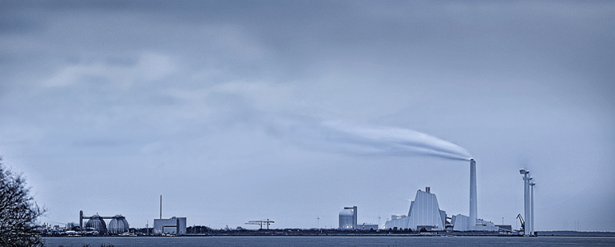
Hvorfor fjernvarme?
Robust over for udsving i globale brændselspriser (gas)
VEKS primært træpiller og halm
Udbygningen af fjernvarme handler både om
grøn omstilling og energisikkerhed
Avedøreværket
Hovedleverandør af grøn fjernvarme til VEKS.
VEKS = VEstegnens KraftvarmeSelskab
Kommunalt ejet transmissionsselskab (12 kommuner)

Slide 12
Årlig gensn. pris for opvarmning af 130 m² parcelhus ved forskellige energiformer
22. januar 2026 priser
Opvarmningsform | Årligt forbrug i enheder | Måleenhed | Årlig pris i kr. inkl. brugsvand | Årlig pris inkl. afskrivn, service, renter
Elradiatorer | 18.100 | kWh | 28.847 | 29.669
Luft til vand-varmepumpe | 5.746 | kWh | 9.158 | 18.953
Jord til vand-varmepumpe | 5.246 | kWh | 8.361 | 19.206
Luft til vand-varmepumpe – gulvvarme | 4.469 | kWh | 7.123 | 16.918
Gasfyr | 1.654 | m³ | 17.458 | 22.308
Oliefyr | 2.073 | liter | 28.749 | 34.054
Fjernvarme | 18,1 | MWh | 16.874 | 19.422
Prisudviklingen usikker
Varmepumpe
Etablering: 100.000 til 170.000 kr.
Tilskud i 2026 = 27.000 kr.
Fjernvarme
Etablering: 50-75.000 kr.
Heraf stikledning ca. 30.000 kr.
Tilskud i 2026 uvis
Fjernvarmepuljen 20.000 kr. (?)
Afkoblingsordningen 10.000 kr.
Levetid:
Luft til vand-varmepumpe: 16 år Jord til vand-varmepumpe (jordvarme): 20 år Fjernvarme unit: 25 år, stikledning 50 år
Kilde:
(https://www.bolius.dk/det-koster-de-forskellige-opvarmningsformer-887)
BOLIUS: Ajourført 22. januar 2026

Slide 13
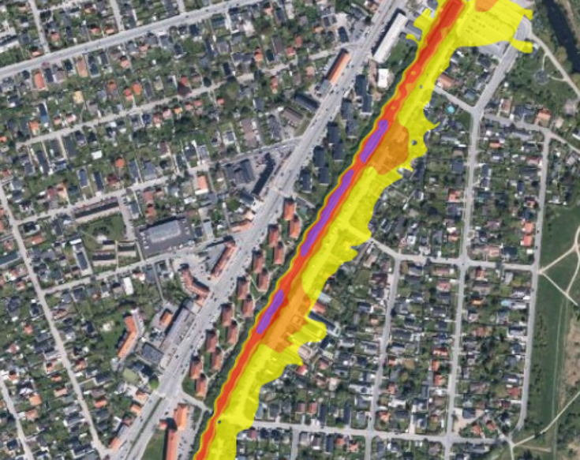
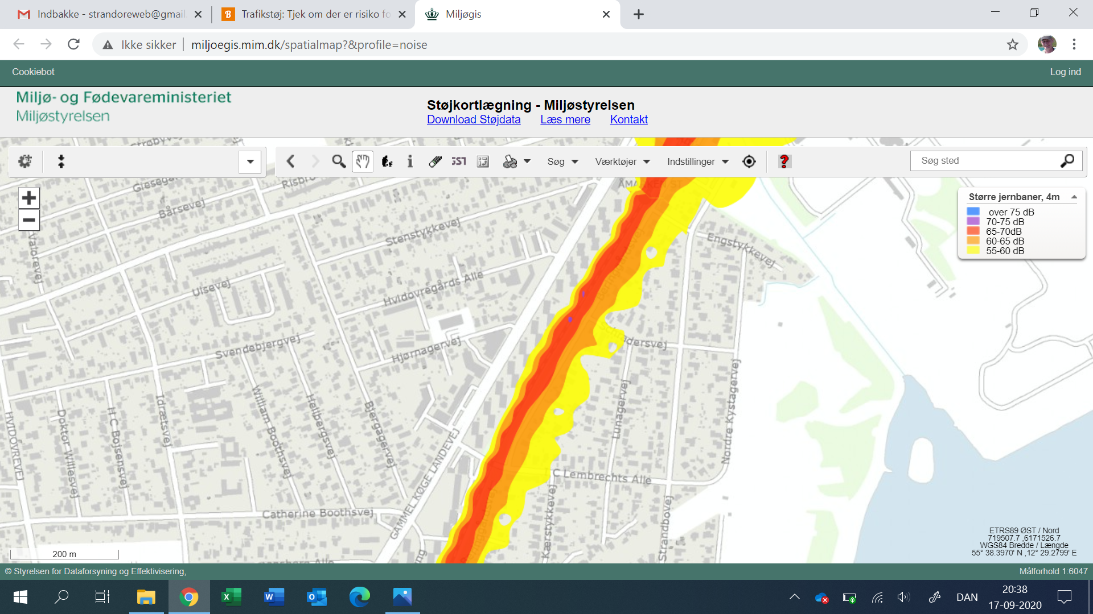
Støj fra S-toget
Beregnede data Miljøstyrelsen (2022)
Støj - grænseværdi for jernbaner
64 dB (L_{den})
Støj fra eksiterende jernbaner er ikke omfattet af Miljøbeskyttelsesloven
Miljøstyrelsen:
Støj er sundhedsskadelig og kan føre til hjerte-kar-sygdomme, stress, søvnforstyrrelser og høreskader, især ved vedvarende niveauer over 53-55 dB. Længerevarende udsættelse for trafikstøj eller høje lyde (>85 dB) øger risikoen for alvorlige helbredsproblemer som forhøjet blodtryk og blodpropper.
BUPL

Slide 14
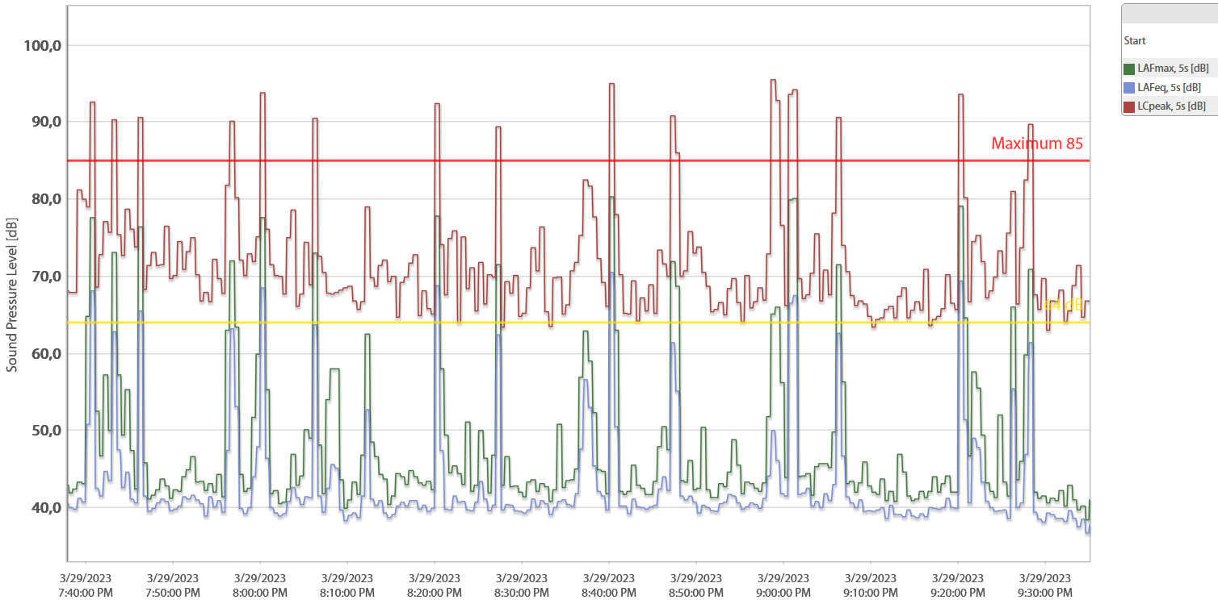
Egne støjmålinger fra sporskifterne ved Åmarken station
LCpeak 95,5 dB(C)
85dB
64dB
Kilde: Teknisk notat: Måling og vurdering af togstøj ved to veje i Hvidovre Kommune af Force Technology.
Projektet finansieret af Hvidovre Kommune på foranledning af Støjudvalget
Notes:
L_{AE} er Equal værdier, dvs. over ét minut, så selve impulsen er højere.
Figuren viser, at tog på sporskifter (røde markeringer) støjer betydeligt mere end tog på almindeligt
Spor. For det enkelte målested er det normalt, at støjen fra de enkelte passager
varierer som vist på figurerne – det kan skyldes variationer i de enkelte togs hjulkvalitet og ikke
mindst variationer i toghastigheden.

Slide 15
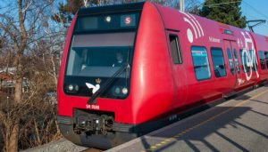
Støj fra S-toget
Hvor er vi nu?
Hvidovre Kommune besluttede i 2025 selv at opføre og bekoste en støjafskærmning i området og afsatte 3 mio. kr. dertil i budgettet (dækker også 2026 – 2028)
Hvidovre Kommune har ansøgt Banedanmark om tilladelse til at opstille Banedanmarks standardstøjskærm
Banedanmark har udbedt sig yderligere dokumentation for støjen, inden de kan beslutte, om de vil give Hvidovre tilladelse til opsætning af støjskærme

Slide 16

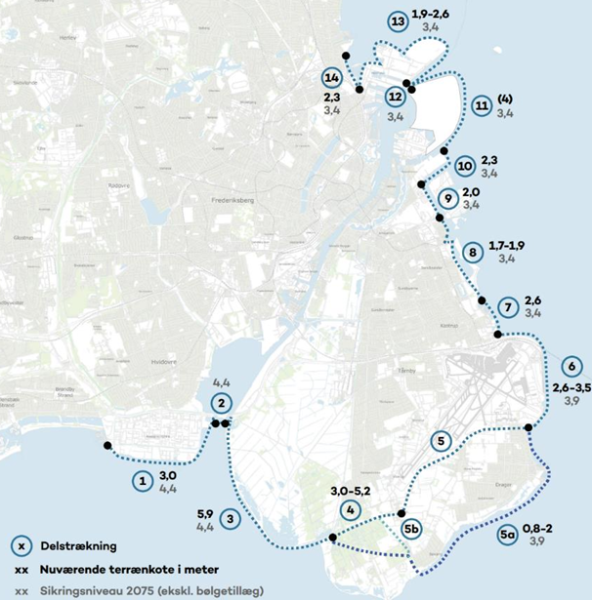
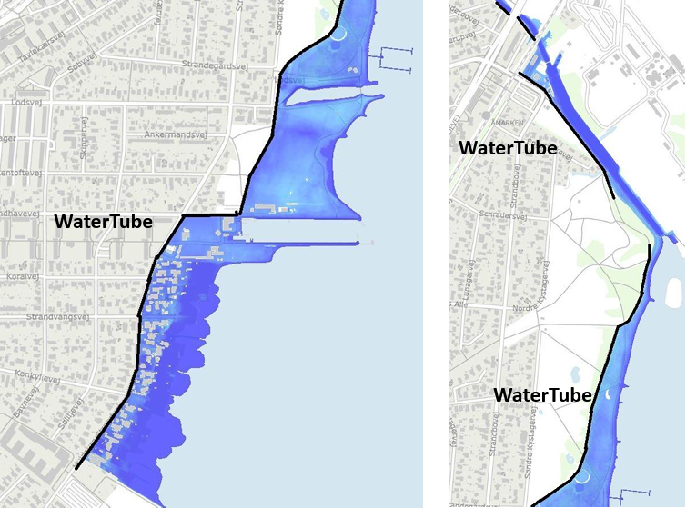
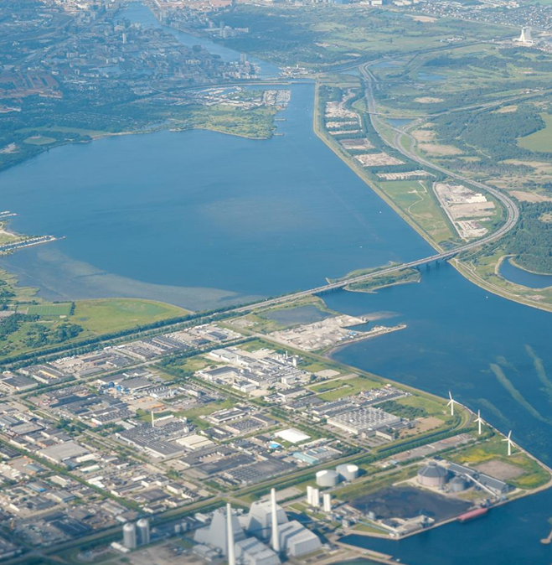
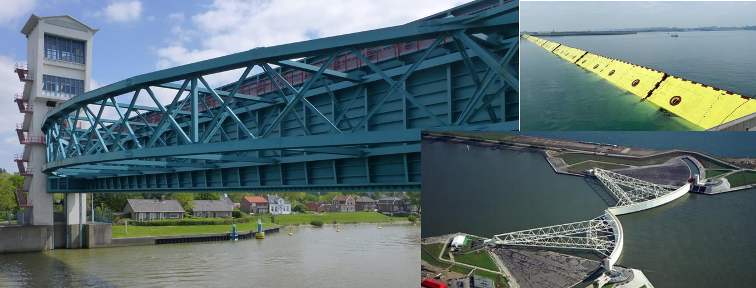
SPOR 1
Statslig forundersøgelse i 2022: Stormflodssikring af hovedstaden
Borgermøde nov. 2024 /oplæg på gf. 2025
SPOR 2
Regeringen vil bruge knap 15 milliarder kroner på kystbeskyttelse ???
Kommunalt beredskab ved stormflod indtil sluseporten er etableret
Fælles-kommunalt samarbejde med portløsning ved Kalveboderne
Hændelse: 1,9 – 2,2 meter

Slide 17
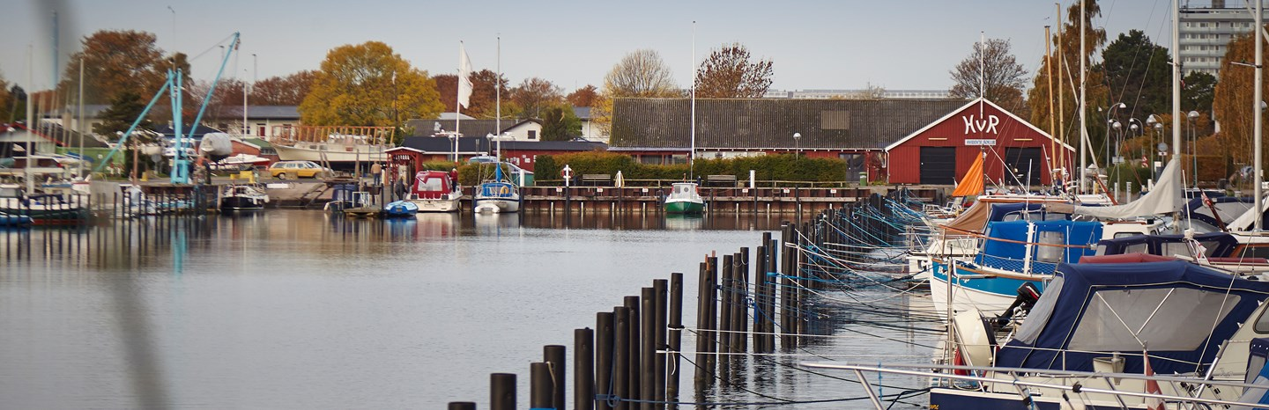
Hvidovre havn
Havneudvalget blev nedlukket i 2024, med mange forslag til udviklingen
På det yderste byggefelt vil man gerne have et Quark center og spisested
I 2026/27 skal der bygges nyt på roklubbens gamle byggefelt
Workshop 17/3 omkring udviklingen. Strandøre deltog

Slide 18

Lugtgener fra rensningsanlæg
Stadig jævnlige lugtgener
Samarbejde mellem kommune og Strandøre siden 2023
FORCE Technologies analyse
Kilden fundet ved indløbet
Alle hændelser anmeldes til Kbh. Kommune og Miljøstyrelsen
Forventer nye krav i miljøtilladelsen til BIOFOS

Slide 19

Det Grønne Råd
Dialogforum mellem interessegrupper og Klima-, Miljø- og Teknikudvalget og By- og Planudvalget samt administrationerne.
Orientering til og fra Forvaltningerne om aktuelle sager indenfor
Klimatilpasning
Biodiversitet
Naturpolitik
Træpolitik
Biofolkemøde afholdt på Risbjerggård maj 2025
Vpt.dk
Nyt Grøn Råd i 2026?

Slide 20
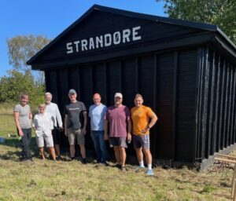
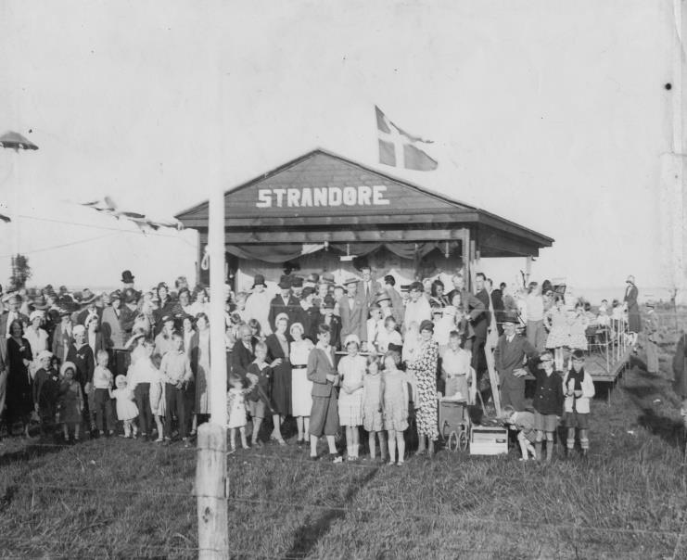
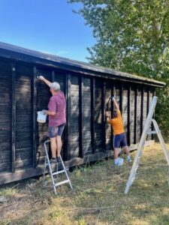
STRANDØREHUSET – Grundejerforeningens vartegn
siden 1930
DANSE-ESTRADE
Samlingssted for Strandøre ?
Istandsættelse, finansiering ?

Slide 21
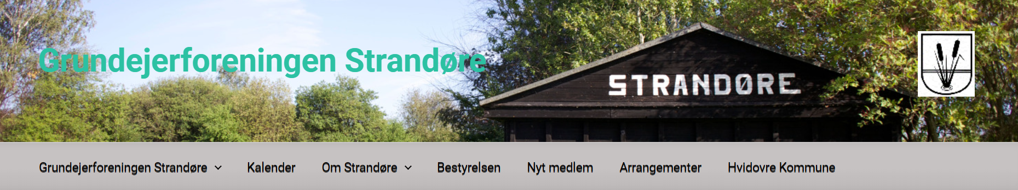

Strandøres formidling
Hjemmesiden: https://strandore.net
Digital post: +500 medlemmer
Ikke-digital post: 17 medlemmer
96 %

Slide 22

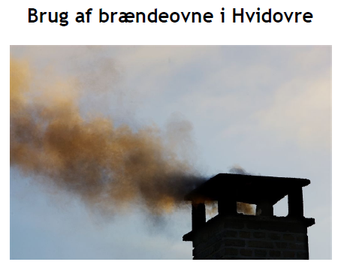
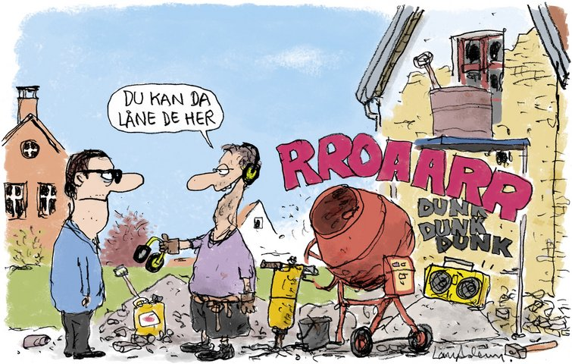

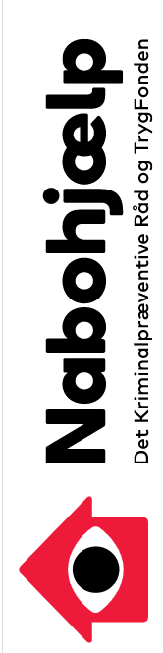
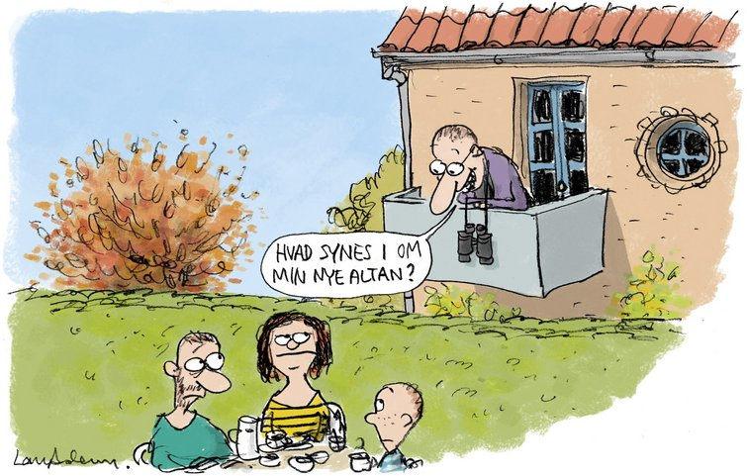
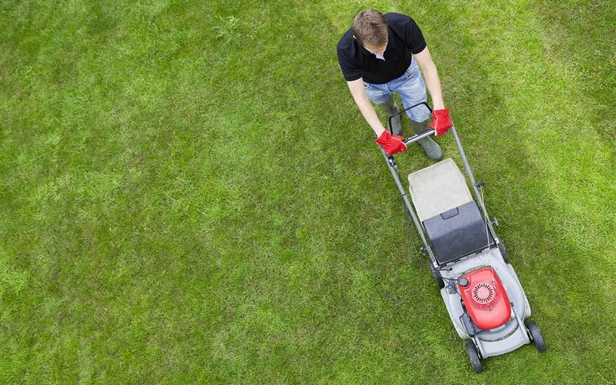
Det Gode Naboskab

Slide 23
Tak
Tak til bestyrelsen
Tak til Aktivitetsudvalget
Tak til revisorerne
Tak til dirigenten
Tak til alle jer , der deltager i aften

Slide 24
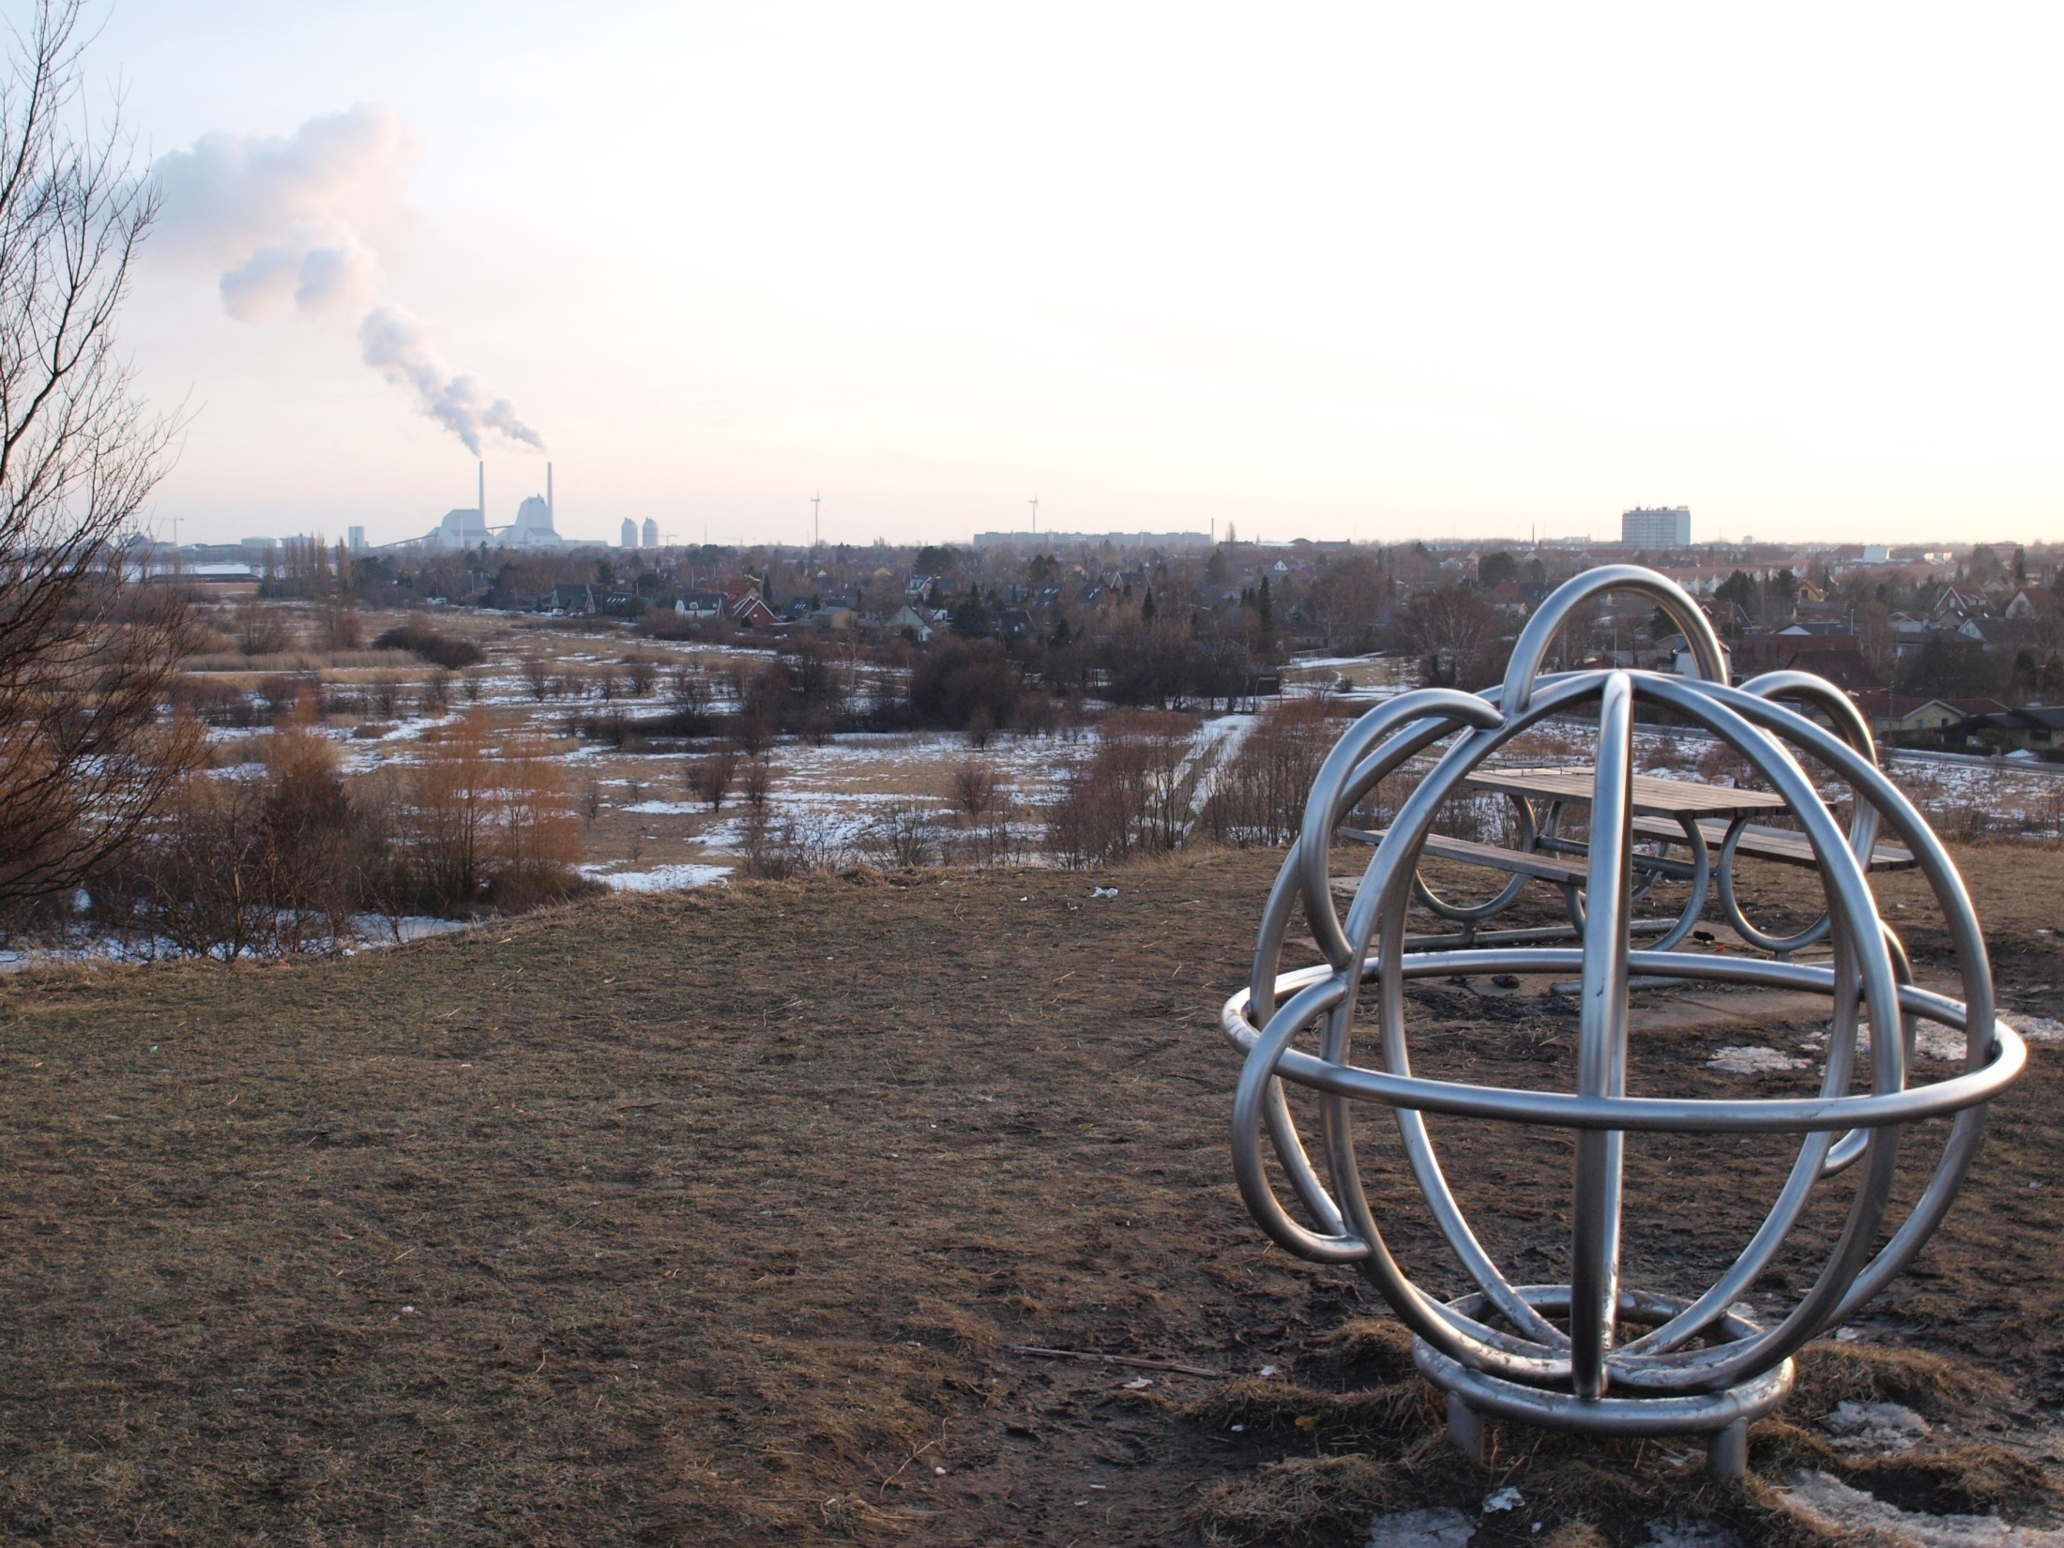

Bestyrelsens beretning for 2025 overgives hermed til Generalforsamlingens behandling

Slide 25
1. Planer og muligheder i Strandøres område
Oplæg ved formand for Klima- Miljø- og Teknikudvalget, Tina Carthey Hansen
2. Valg af dirigent
3. Bestyrelsens beretning for 2025
4. Regnskab, indskud og budget
a) Årsregnskabet for 2025 (vedhæftet)
b) Budgetforslag for 2026 (vedhæftet)
c) Fastsættelse af indskud, kontingent og betalingstidspunkt for 2026
5. Valg til bestyrelsen ifølge vedtægternes §6
a) Valg af formand, Jørgen Leth, afgår efter tur. Modtager genvalg
b) Valg af bestyrelsesmedlem, Jakob Kjellberg, afgår efter tur. Modtager genvalg
c) Valg af bestyrelsesmedlem, Jeppe Rich, afgår efter tur. Modtager genvalg.
d) Valg af suppleant, Henrik Juel Nielsen, afgår efter tur. Modtager genvalg.
e) Valg af suppleant, Bo Larsen, afgår efter tur. Modtager genvalg.
f) Valg af revisor, Toni Glud, afgår efter tur. Modtager ikke genvalg. Kandidat haves.
g) Valg af revisorsuppleant, Nick Madsen, afgår efter tur. Modtager genvalg.
6. Valg til Aktivitetsudvalget ifølge vedtægternes §6
a) Valg af formand, Palle Skov, afgår efter tur, modtager genvalg.
b) Valg af udvalgsmedlemmer: Fie Brusgaard Brandt, Trine Dalgaard, Christina Groth,
Stine Skov, Marianne Kaiser og Henrik Poulsen afgår efter tur. Alle modtager genvalg.
7. Indkomne forslag modtaget inden 01-02-2026:
a) Fra medlemmerne:
Retningslinjer for brug af motoriserede og større elektriske redskaber udendørs.
Forslaget er vedhæftet.
b) Fra bestyrelsen: Ingen.
8. Eventuelt

Slide 26
Årsregnskab 2025

Slide 27
Budget 2026

Slide 28
1. Planer og muligheder i Strandøres område
Oplæg ved formand for Klima- Miljø- og Teknikudvalget, Tina Carthey Hansen
2. Valg af dirigent
3. Bestyrelsens beretning for 2025
4. Regnskab, indskud og budget
a) Årsregnskabet for 2025 (vedhæftet)
b) Budgetforslag for 2026 (vedhæftet)
c) Fastsættelse af indskud, kontingent og betalingstidspunkt for 2026
5. Valg til bestyrelsen ifølge vedtægternes §6
a) Valg af formand, Jørgen Leth, afgår efter tur. Modtager genvalg
b) Valg af bestyrelsesmedlem, Jakob Kjellberg, afgår efter tur. Modtager genvalg
c) Valg af bestyrelsesmedlem, Jeppe Rich, afgår efter tur. Modtager genvalg.
d) Valg af suppleant, Henrik Juel Nielsen, afgår efter tur. Modtager genvalg.
e) Valg af suppleant, Bo Larsen, afgår efter tur. Modtager genvalg.
f) Valg af revisor, Toni Glud, afgår efter tur. Modtager ikke genvalg. Kandidat haves.
g) Valg af revisorsuppleant, Nick Madsen, afgår efter tur. Modtager genvalg.
6. Valg til Aktivitetsudvalget ifølge vedtægternes §6
a) Valg af formand, Palle Skov, afgår efter tur, modtager genvalg.
b) Valg af udvalgsmedlemmer: Fie Brusgaard Brandt, Trine Dalgaard, Christina Groth,
Stine Skov, Marianne Kaiser og Henrik Poulsen afgår efter tur. Alle modtager genvalg.
7. Indkomne forslag modtaget inden 01-02-2026:
a) Fra medlemmerne:
Retningslinjer for brug af motoriserede og større elektriske redskaber udendørs.
Forslaget er vedhæftet.
b) Fra bestyrelsen: Ingen.
8. Eventuelt

Slide 29
Valg til bestyrelsen ifølge vedtægternes §6
a) Valg af formand, Jørgen Leth, afgår efter tur. Modtager genvalg
b) Valg af bestyrelsesmedlem, Jakob Kjellberg, afgår efter tur. Modtager genvalg
c) Valg af bestyrelsesmedlem, Jeppe Rich, afgår efter tur. Modtager genvalg.
d) Valg af suppleant, Henrik Juel Nielsen, afgår efter tur. Modtager genvalg.
e) Valg af suppleant, Bo Larsen, afgår efter tur. Modtager genvalg.
f) Valg af revisor, Toni Glud, afgår efter tur. Modtager ikke genvalg. Kandidat haves.
g) Valg af revisorsuppleant, Nick Madsen, afgår efter tur. Modtager genvalg.

Slide 30
DAGSORDEN
1. Planer og muligheder i Strandøres område
Oplæg ved formand for Klima- Miljø- og Teknikudvalget, Tina Carthey Hansen
2. Valg af dirigent
3. Bestyrelsens beretning for 2025
4. Regnskab, indskud og budget
a) Årsregnskabet for 2025 (vedhæftet)
b) Budgetforslag for 2026 (vedhæftet)
c) Fastsættelse af indskud, kontingent og betalingstidspunkt for 2026
5. Valg til bestyrelsen ifølge vedtægternes §6
a) Valg af formand, Jørgen Leth, afgår efter tur. Modtager genvalg
b) Valg af bestyrelsesmedlem, Jakob Kjellberg, afgår efter tur. Modtager genvalg
c) Valg af bestyrelsesmedlem, Jeppe Rich, afgår efter tur. Modtager genvalg.
d) Valg af suppleant, Henrik Juel Nielsen, afgår efter tur. Modtager genvalg.
e) Valg af suppleant, Bo Larsen, afgår efter tur. Modtager genvalg.
f) Valg af revisor, Toni Glud, afgår efter tur. Modtager ikke genvalg. Kandidat haves.
g) Valg af revisorsuppleant, Nick Madsen, afgår efter tur. Modtager genvalg.
6. Valg til Aktivitetsudvalget ifølge vedtægternes §6
a) Valg af formand, Palle Skov, afgår efter tur, modtager genvalg.
b) Valg af udvalgsmedlemmer: Fie Brusgaard Brandt, Trine Dalgaard, Christina Groth,
Stine Skov, Marianne Kaiser og Henrik Poulsen afgår efter tur. Alle modtager genvalg.
7. Indkomne forslag modtaget inden 01-02-2026:
a) Fra medlemmerne:
Retningslinjer for brug af motoriserede og større elektriske redskaber udendørs.
Forslaget er vedhæftet.
b) Fra bestyrelsen: Ingen.
8. Eventuelt

Slide 31
Valg til Aktivitetsudvalget ifølge vedtægternes §6
a) Valg af formand, Palle Skov, afgår efter tur, modtager genvalg.
b) Valg af udvalgsmedlemmer: Fie Brusgaard Brandt, Trine Dalgaard, Christina Groth, Stine Skov, Marianne Kaiser og Henrik Poulsen.
Afgår efter tur. Alle modtager genvalg.

Slide 32
1. Planer og muligheder i Strandøres område
Oplæg ved formand for Klima- Miljø- og Teknikudvalget, Tina Carthey Hansen
2. Valg af dirigent
3. Bestyrelsens beretning for 2025
4. Regnskab, indskud og budget
a) Årsregnskabet for 2025 (vedhæftet)
b) Budgetforslag for 2026 (vedhæftet)
c) Fastsættelse af indskud, kontingent og betalingstidspunkt for 2026
5. Valg til bestyrelsen ifølge vedtægternes §6
a) Valg af formand, Jørgen Leth, afgår efter tur. Modtager genvalg
b) Valg af bestyrelsesmedlem, Jakob Kjellberg, afgår efter tur. Modtager genvalg
c) Valg af bestyrelsesmedlem, Jeppe Rich, afgår efter tur. Modtager genvalg.
d) Valg af suppleant, Henrik Juel Nielsen, afgår efter tur. Modtager genvalg.
e) Valg af suppleant, Bo Larsen, afgår efter tur. Modtager genvalg.
f) Valg af revisor, Toni Glud, afgår efter tur. Modtager ikke genvalg. Kandidat haves.
g) Valg af revisorsuppleant, Nick Madsen, afgår efter tur. Modtager genvalg.
6. Valg til Aktivitetsudvalget ifølge vedtægternes §6
a) Valg af formand, Palle Skov, afgår efter tur, modtager genvalg.
b) Valg af udvalgsmedlemmer: Fie Brusgaard Brandt, Trine Dalgaard, Christina Groth,
Stine Skov, Marianne Kaiser og Henrik Poulsen afgår efter tur. Alle modtager genvalg.
7. Indkomne forslag modtaget inden 01-02-2026:
a) Fra medlemmerne:
Retningslinjer for brug af motoriserede og større elektriske redskaber udendørs.
Forslaget er vedhæftet.
b) Fra bestyrelsen: Ingen.
8. Eventuelt

Slide 33
Indkomne forslag
Indkomne forslag modtaget inden 01-02-2026:
Fra medlemmerne:
Fremsat af Peter Zahle Madsen, Søbyvej 20:
Retningslinjer for brug af motoriserede og større elektriske redskaber udendørs.
Motoriserede og større elektriske redskaber omfattet af retningslinjer:
Græsslåmaskine (dog ikke robotplæneklippere)
Hækkemaskiner
Motorsave
Kompostkværne
Bladpustere / -sugere
Fliseskærere / pladevibratorer
Rundsave
I følgende tidsrum kan du give den fuld gas:
Hverdage: Inden kl. 19:00
Lørdage: 09:00-1200 og 16:00-18:00
Søndage: 09:00-1200.

